Slide 1
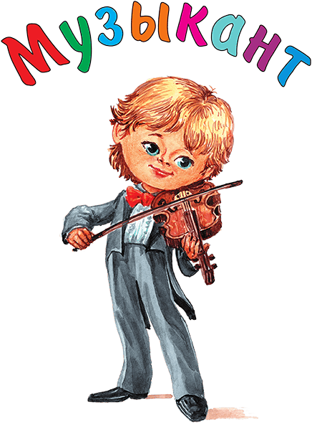
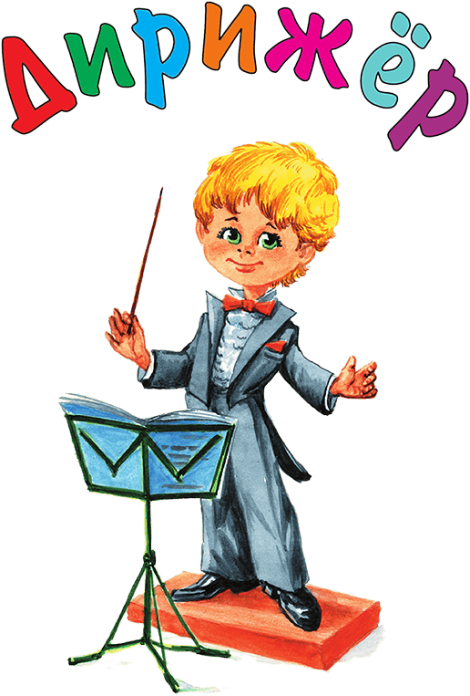
Проект «Музыкальные профессии вокруг нас»
ГБОУ СОШ №1
Сп «Гнёздышко» г.Кинеля
Автор проекта:
Смолина Светлана Дмитриевна

Slide 2
Актуальность
В современном мире существует много профессий, связанных с музыкой.
Представления детей о музыкальных профессиях ограничены: дошкольники знакомы с внешней стороной профессии музыкального руководителя.
Дошкольный возраст- подготовительный этап, на котором закладываются основы для ранней профориентации.
Учитывая интерес детей к занятиям музыкой, их индивидуальные способности, необходимо ориентировать родителей на дальнейшее обучение детей в школе искусств.

Slide 3
Цель
Создание условий для получения детьми знаний о музыкальных профессиях через проектную деятельность с использованием дидактических игр

Slide 4
Проект «В мире музыкальных профессий и инструментов»
Задачи:
Расширить и закрепить представления о музыкальных инструментах: названии, группах музыкальных инструментов;
Систематизировать и закрепить названия профессий связанных с музыкальными инструментами: барабанщик, пианист, арфист, саксофонист, трубач, скрипач, гитарист, ди-джей и др.;
Активизировать словарный запас по данной теме: композитор, дирижёр оркестра, дирижёр хора, певец или певица, исполнитель и т., развивать связную речь.

Slide 5
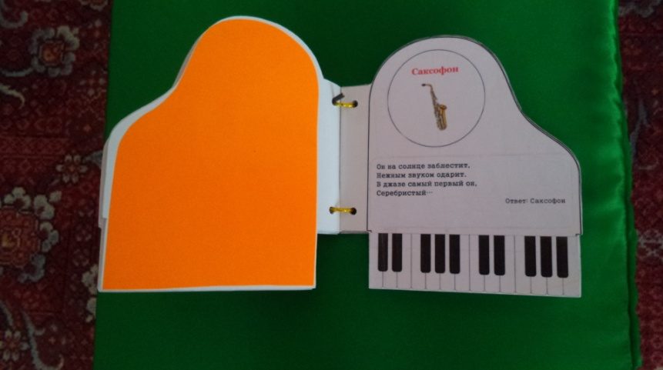
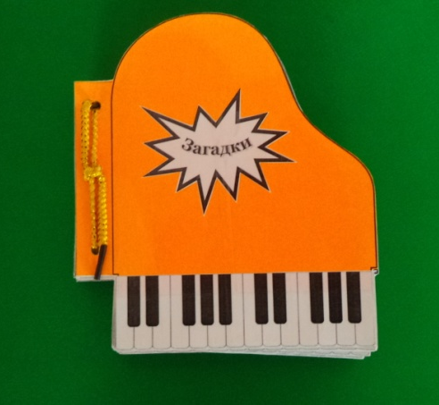
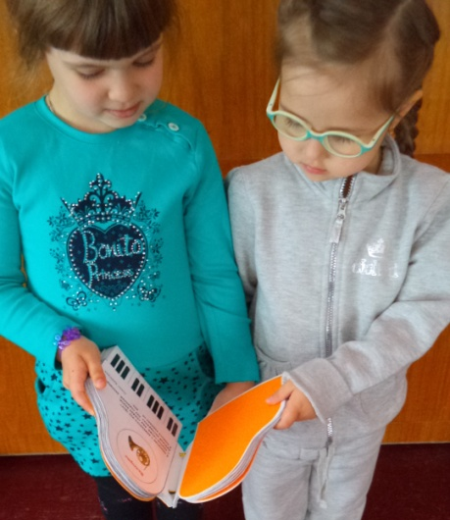
«Музыкальные загадки»

Slide 6
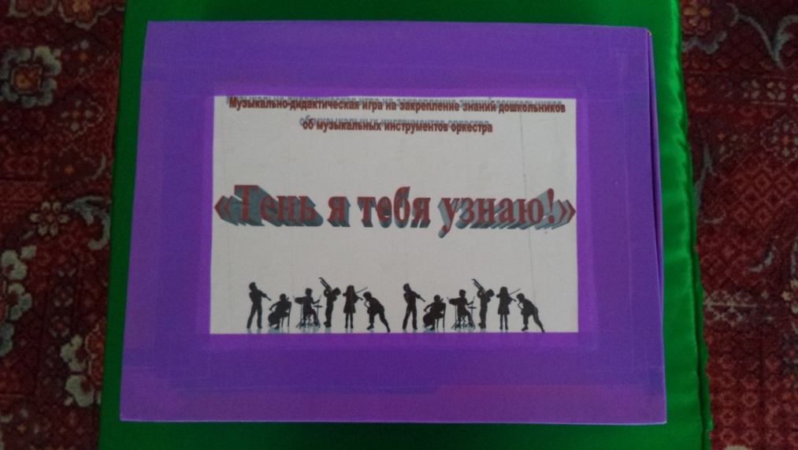
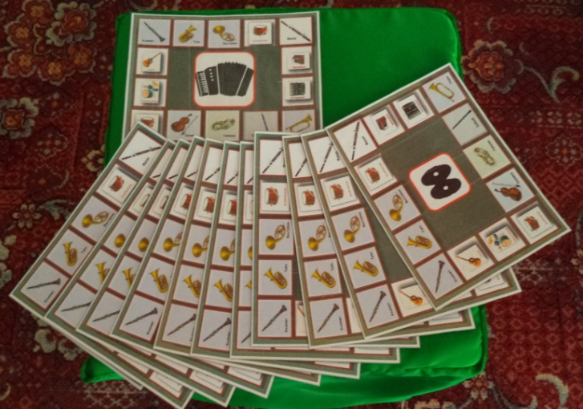
Музыкально – дидактическая игра
«Тень, я тебя узнаю»
Цель: Учить детей находить заданные силуэты путём зрительного восприятия

Slide 7
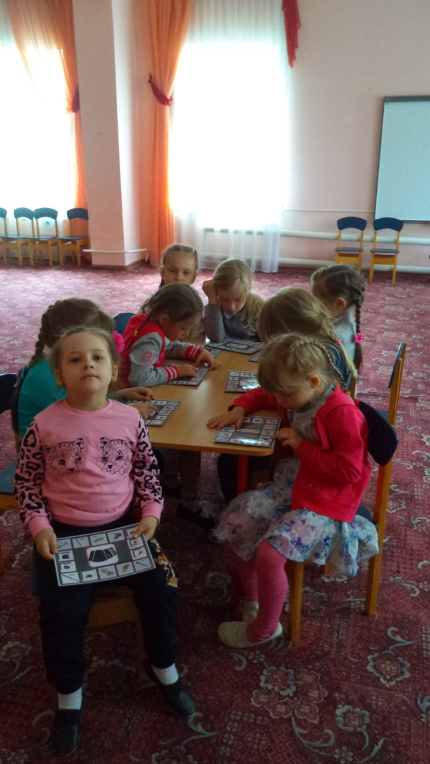
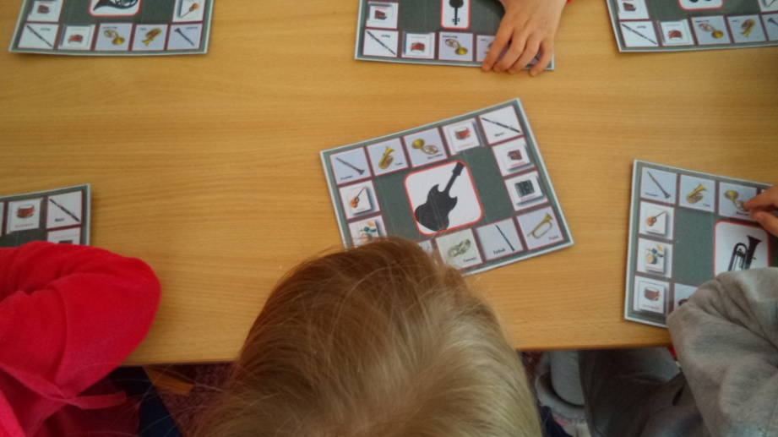

Slide 8
Музыкально-дидактическая игра
«Выбери название»
Цель:
Закрепить знание детьми музыкальных инструментов
Закрепить знание детьми группы музыкальных инструментов
Закрепить знание детьми музыкальных профессий
Активизировать у детей зрительную память

Slide 9
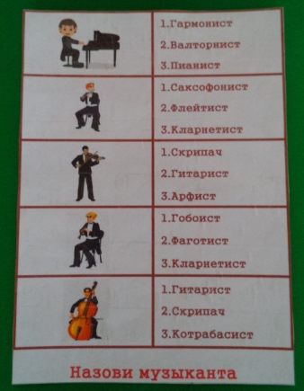
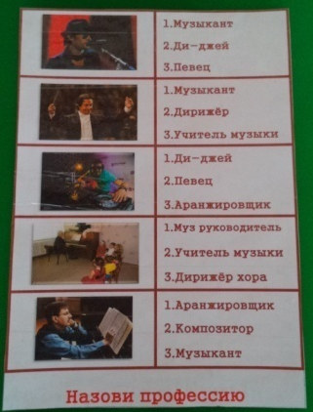

Slide 10
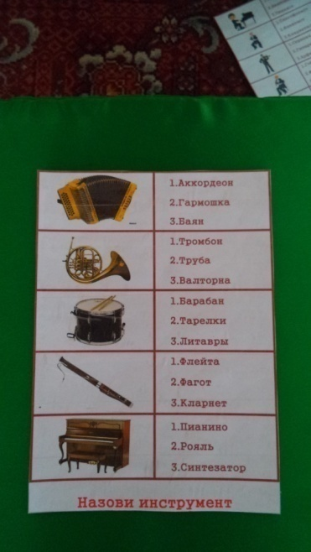
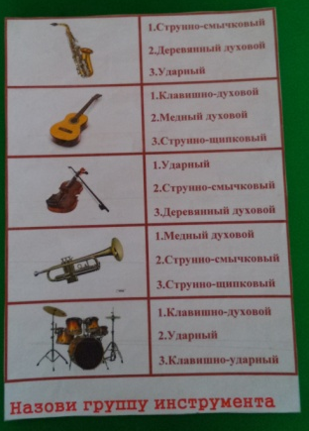

Slide 11
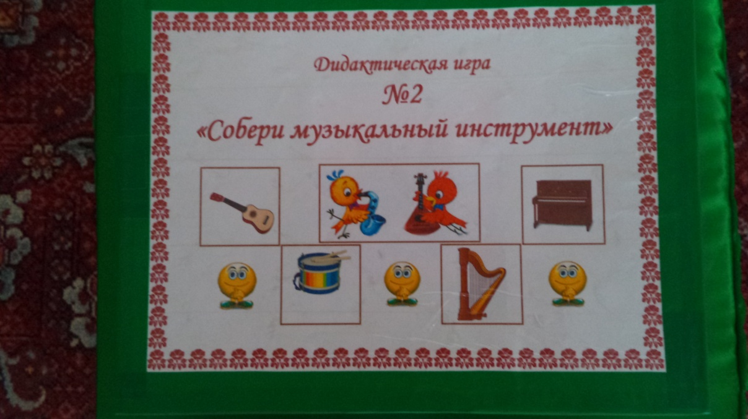
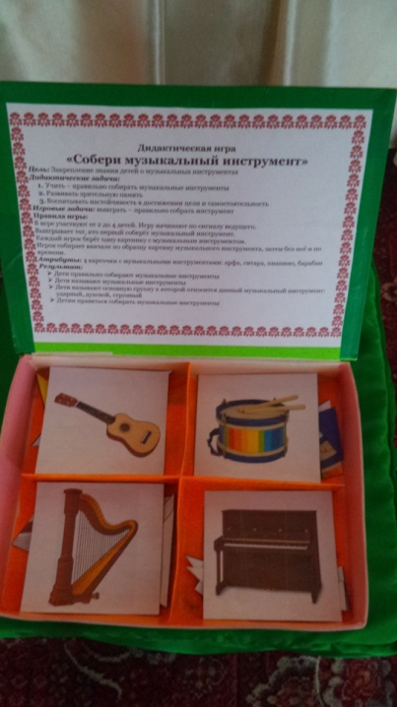
Музыкально-дидактическая игра
«Собери музыкальный инструмент»
Цель:
Учить правильно собирать музыкальный инструмент
Развивать зрительную память
Воспитывать настойчивость в достижении цели и самостоятельность

Slide 12
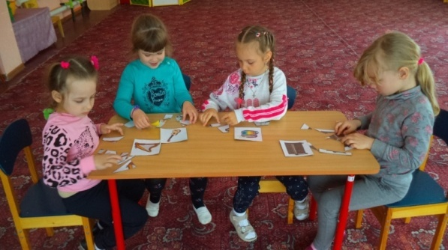
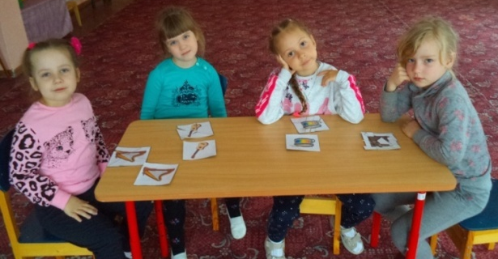

Slide 13
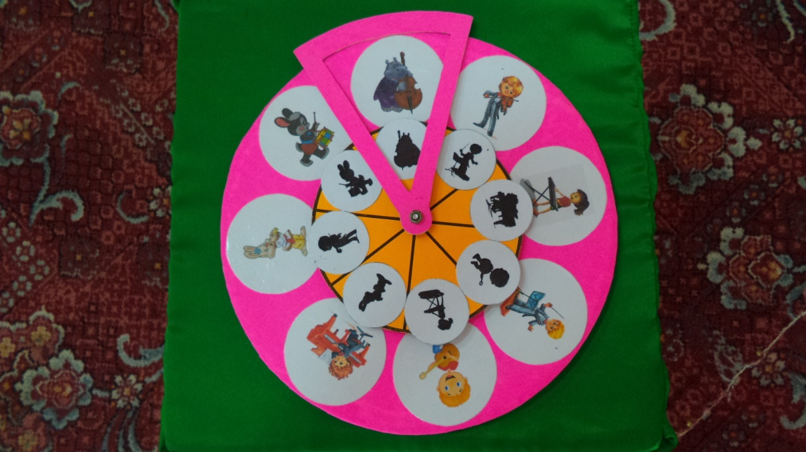
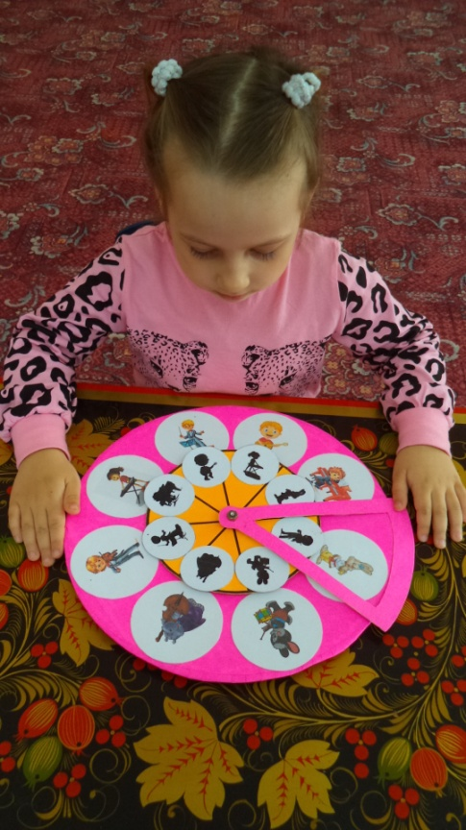
Музыкально-дидактическая игра
«Назови музыкальную профессию и подбери к ней соответствующую тень»

Slide 14
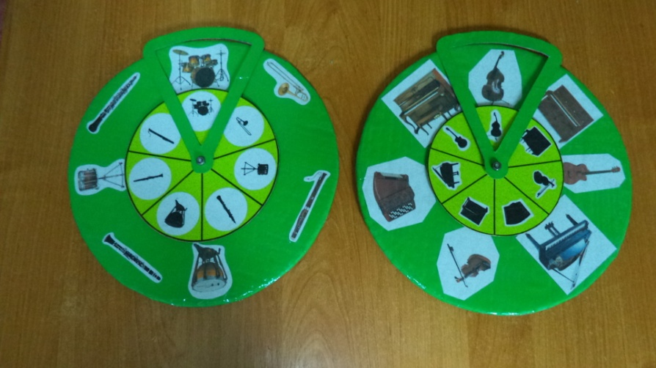
Музыкально-дидактическая игра
«Назови музыкальный инструмент и подбери к нему соответствующую тень»

Slide 15
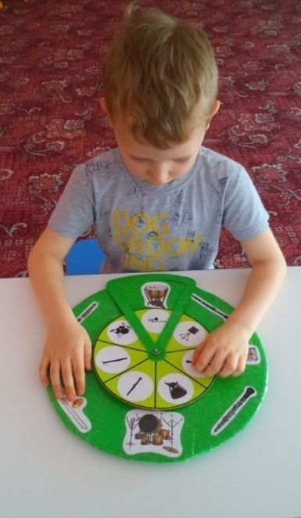
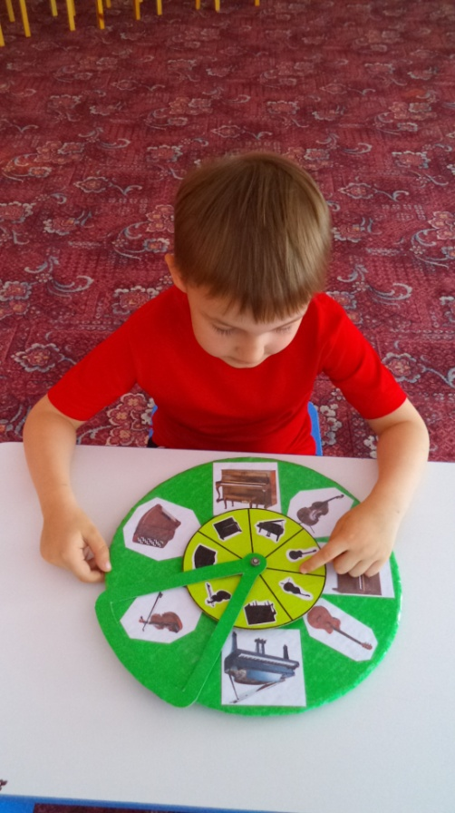

Slide 16
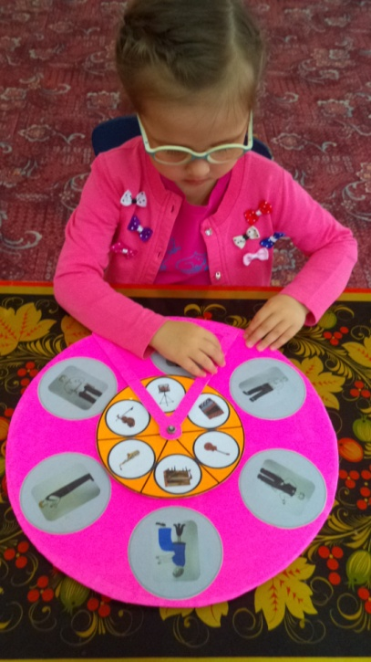
Музыкально-дидактическая игра
«Подбери музыкантам музыкальные инструменты»

Slide 17
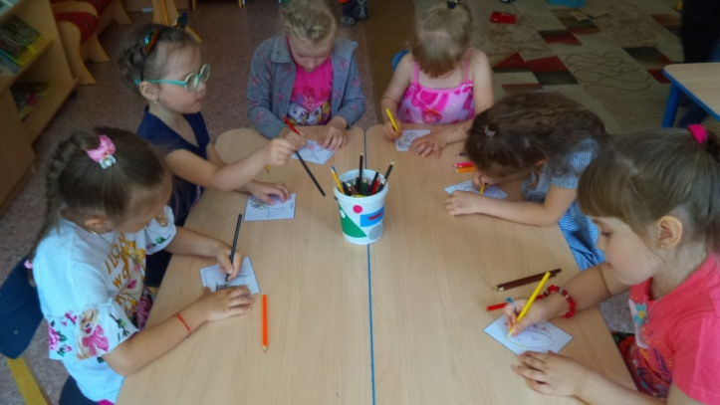
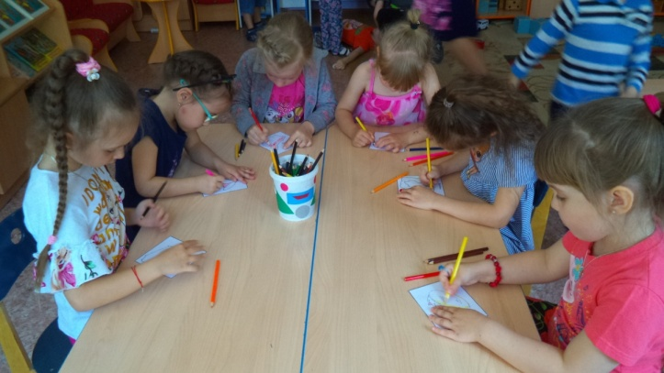
«Дети старшей группы разукрашивают музыкальные инструменты»

Slide 18
Лэпбук на тему проекта
«Музыкальные профессии вокруг нас»

Slide 19
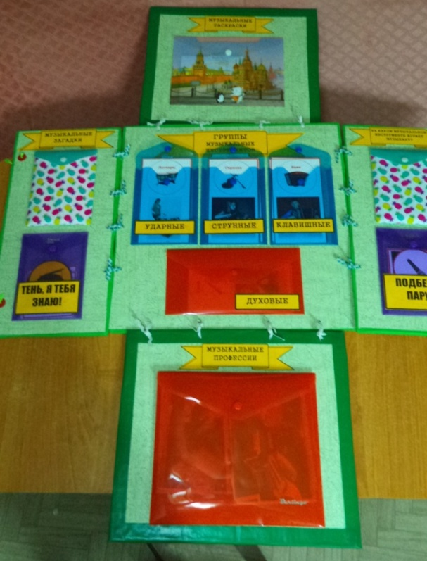
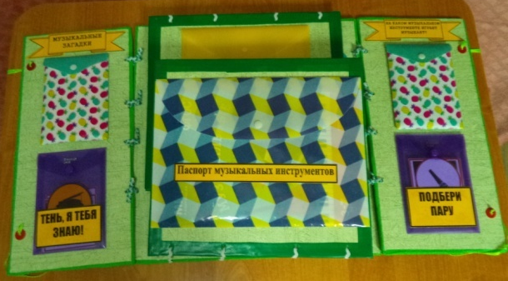
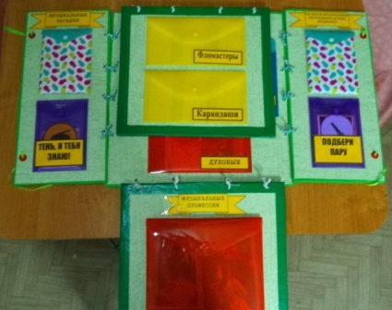

Slide 20
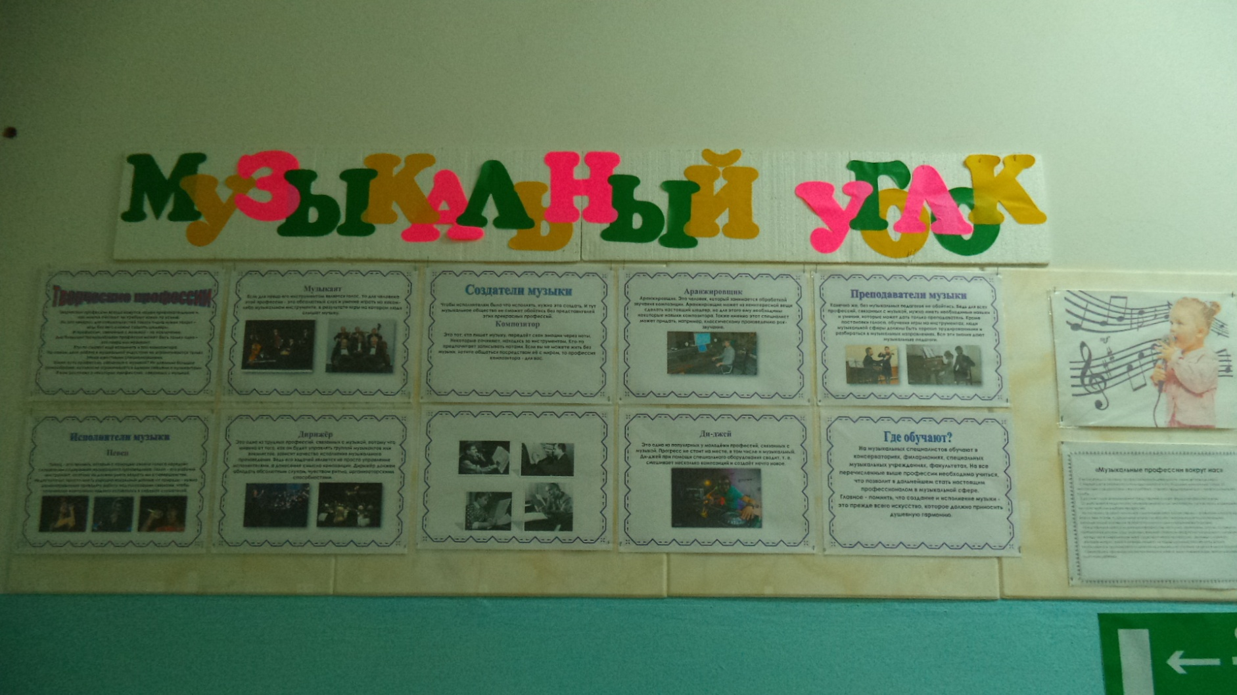
Оформление музыкального уголка по теме проекта

Slide 21
Спасибо
за
внимание!

Slide 22
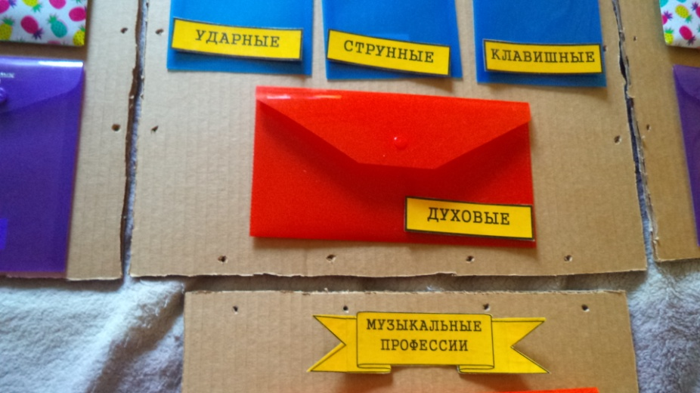
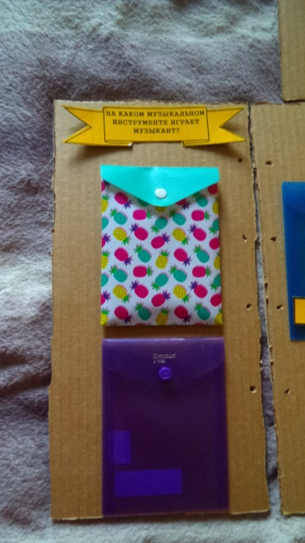
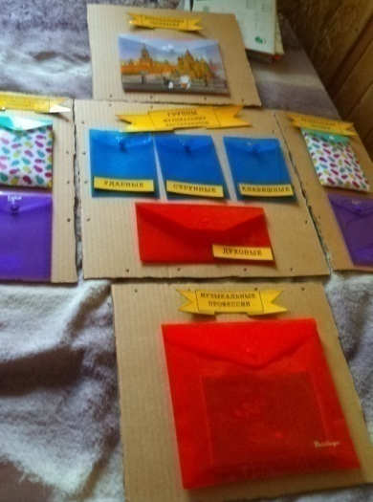
Начало работы над Лэпбуком

